Slide 2
পরিচিতি
মোঃ অশেকুর রহমান
সহকারি শিক্ষক ,সমাজ বিজ্ঞান
মতিহারা দ্বি-মূখী উচ্চ বিদ্যালয়
নবাবগঞ্জ,দিনাজপুর।
মোবাইল নং-01729103040
Email_ashikbiram@gmail.com
বিষয় : বাংলা দ্বিতীয় পত্র শ্রেণীঃ নবম
অধ্যায়ঃ দ্বিতীয় পরিচ্ছেদঃতৃতীয়
সময়ঃ ৪৫ মিনিট

Slide 3
এসো একটি ভিডিও দেখি….

Slide 4
আজকের পাঠ……..
ণ-ত্ব ও ষ-ত্ব বিধান

Slide 5
শিখনফল….
১। ণ-ত্ব ও ষ-ত্ব বিধানের সংজ্ঞা
বলতে পারবে।
২। উদাহরণসহ ণ-ত্ব ও ষ-ত্ব
বিধানের আজকের পঠিত
নিয়মগুলি বলতে পারবে।

Slide 6
ণ-ত্ব বিধানের-তৎসম বা সংস্কৃত শব্দের বানানে ণ-এর সঠিক ব্যবহারের নিয়মই ণ-ত্ব বিধান|

Slide 7
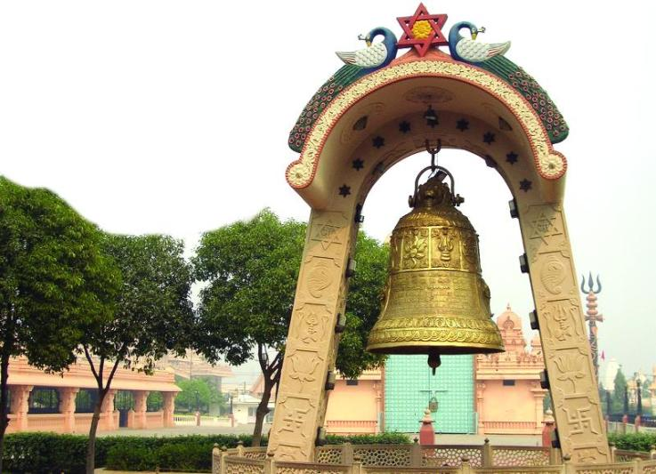
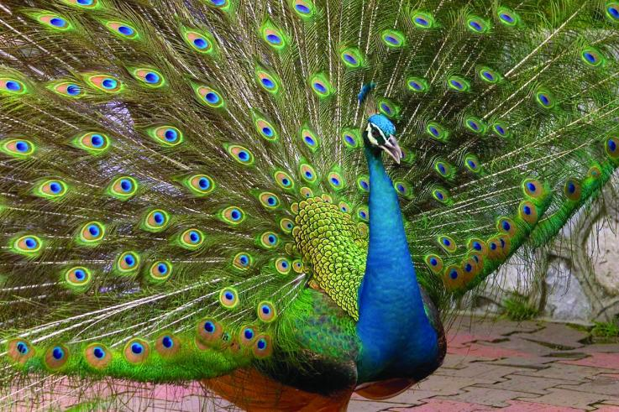
ঘণ্টা
ময়ূরকণ্ঠ
‘ট’ এর আগে ‘ণ’
‘ঠ’ এর আগে ‘ণ’

Slide 8
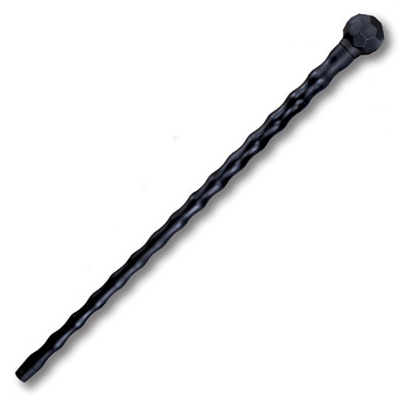
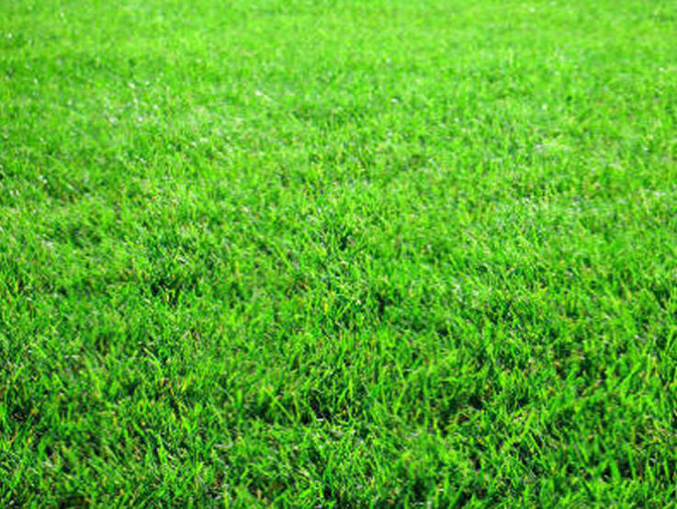
দণ্ড
তৃণ
‘ড’ এর আগে ‘ণ’
‘ঋ-কার’ এর পরে ‘ণ’

Slide 9
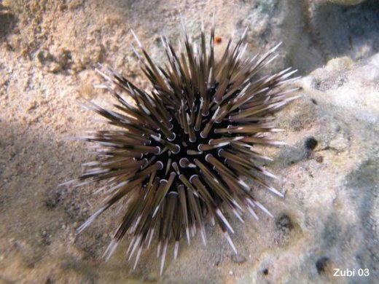
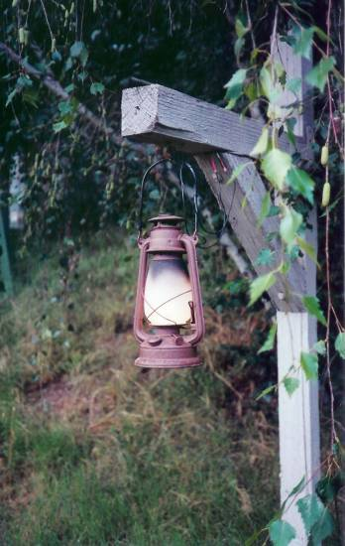
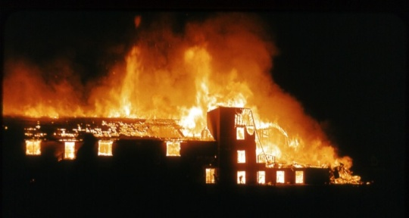
নিয়ম : যুক্ত ব্যঞ্জনে ‘ট’ বর্গের পূর্বে ‘ণ’ হয়।
অগ্নিকুণ্ড
কণ্টক
লণ্ঠন

Slide 10
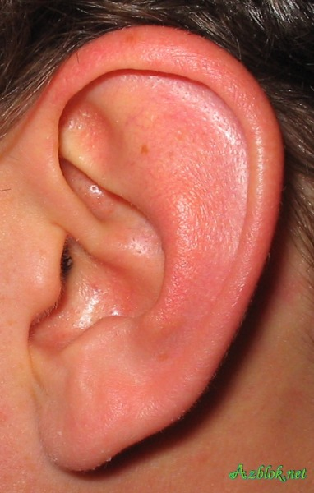
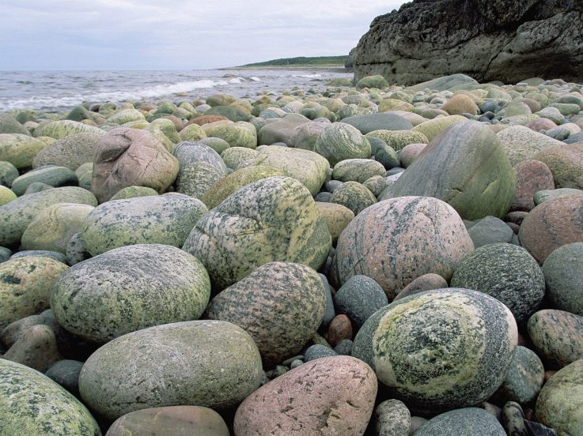
নিয়ম : ঋ, ঋ-কার, র, রেফ, ষ এর পরে ‘ণ’ হয়।
মৃণাল
কর্ণ
পাষাণ

Slide 11
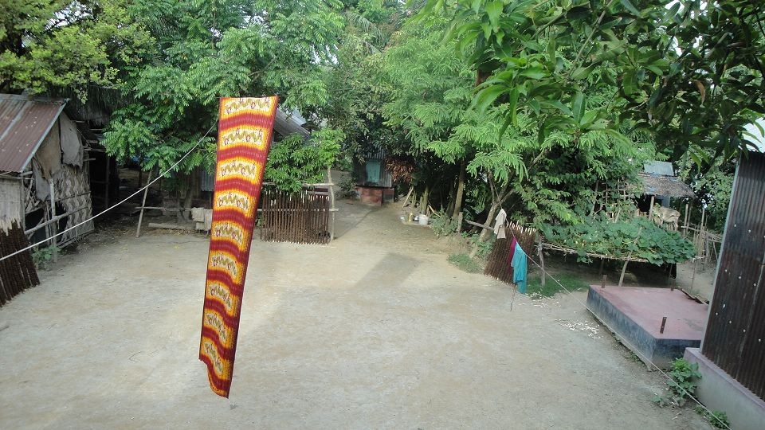
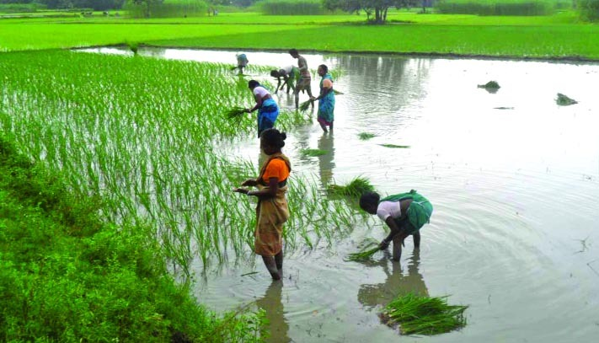
নিয়ম : ঋ, র, ষ এর পরে ‘ণ’ হয়।
প্রাঙ্গণ
রোপণ

Slide 12
কতোগুলো শব্দে স্বভাবতই “ণ“ ব্যবহৃত হয়।
চাণক্য মাণিক্য গণ বাণিজ্য লবণ মণ
বেণু বীণা কঙ্কণ কণিকা।
কল্যাণ শোণিত মণি স্থাণু গুণ পুণ্য বেণী
ফণী অণু বিপণী গণিকা।
আপণ লাবণ্য বাণী নিপুণ ভণিতা পাণি
গৌণ কোণ ভাণ পণ শাণ।
চিক্কণ নিক্কণ তৃণ কফোণী বণিক গুণ
গণনা পিণাক পণ্য বাণ।

Slide 13
আরবি, ফারসি,ইংরেজি ইত্যাদি বিদেশি শব্দে কখনো “ণ” হয় না|

Slide 14
একক কাজ
১। ণ-ত্ব বিধানের সংজ্ঞা।দুটি উদাহরণসহ।

Slide 15
ষ-ত্ব বিধানের সংজ্ঞা- তৎসম বা সংস্কৃত শব্দের বানানে ষ-এর সঠিক ব্যবহারের নিয়মই ষ-ত্ব বিধান|

Slide 16
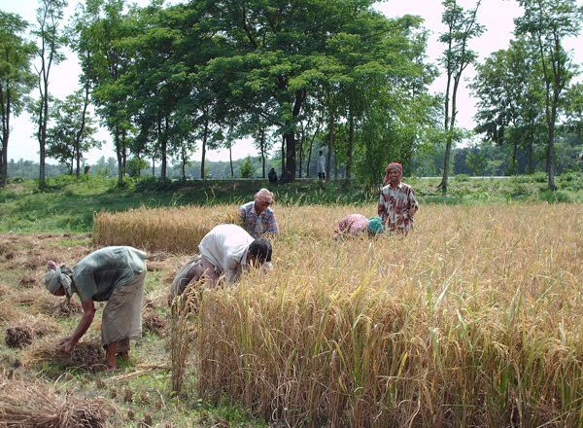
কৃষক
বিমর্ষ
‘ঋ-কার’ এর পরে ‘ষ’
‘রেফ’ এর পরে ‘ষ’

Slide 17
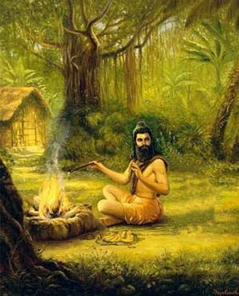
নিয়ম : ঋ, ঋ-কার, র, রেফ এর পরে ‘ষ’ হয়।
ঋষি
বর্ষা

Slide 18
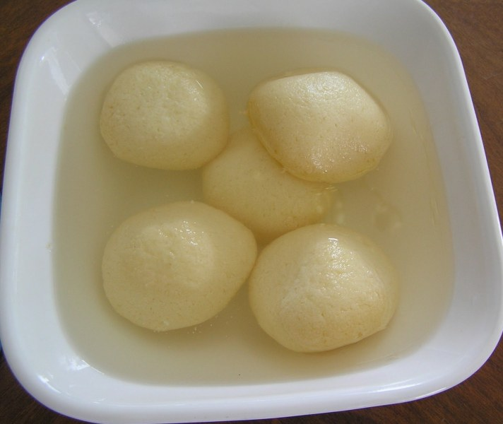
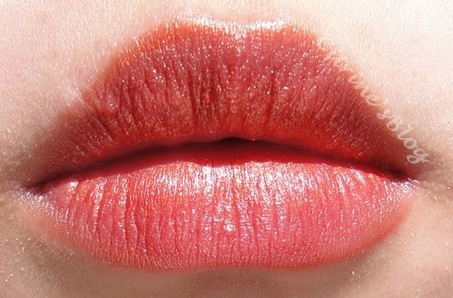
নিয়ম : যুক্ত ব্যঞ্জনে ‘ট’ ও ‘ঠ’ এর পূর্বে ‘ষ’ হয়।
মিষ্টি
ওষ্ঠ

Slide 19
কোন নিয়মের ফেলা যাবে না, অথচ “ষ” হয় |
ভাষা মাষা ষট আষাঢ় ষন্ড
কষিত পাষাণ ইষু পাষন্ড
কষায় কাষায় কাষ্ঠ কষ্ট
আভাষ বাষ্প অষ্ট
পৌষ পুষ্প শষ্প ভাষ্য
ষত্ব বিধান করে না দাস্য |

Slide 20
আরবি, ফারসি , ইংরেজি ইত্যাদি বিদেশি শব্দে কখনো “ষ” হয় না |

Slide 21
দলীয় কাজ
১। ব্যাকরণ, অনুবীক্ষণ, রমণী, কিরণ, বর্ণ ইত্যাদি শব্দে ণ-ত্ব বিধানের কোন নিয়ম প্রয়োগ হয়েছ?
২। কৃষ্ণ, দৃষ্টি, শ্রেষ্ঠ, মুমূর্ষু, চেষ্টা ইত্যাদি শব্দে ষ-ত্ব বিধানের কোন নিয়ম প্রয়োগ হয়েছ?

Slide 22
মূল্যায়ন
২।ণ-ত্ব বিধানের ২টি নিয়ম বল।
৩। ষত্ব বিধানের ২টি নিয়ম বল।

Slide 23
বাড়ির কাজ
উদাহরণসহ ণ-ত্ব ও ষ-ত্ব বিধানের মোট ৫টি নিয়ম লিখে আনবে।

Slide 24
ধন্যবাদ

